Slide 1
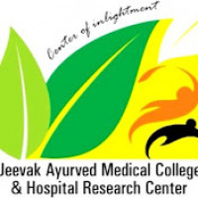
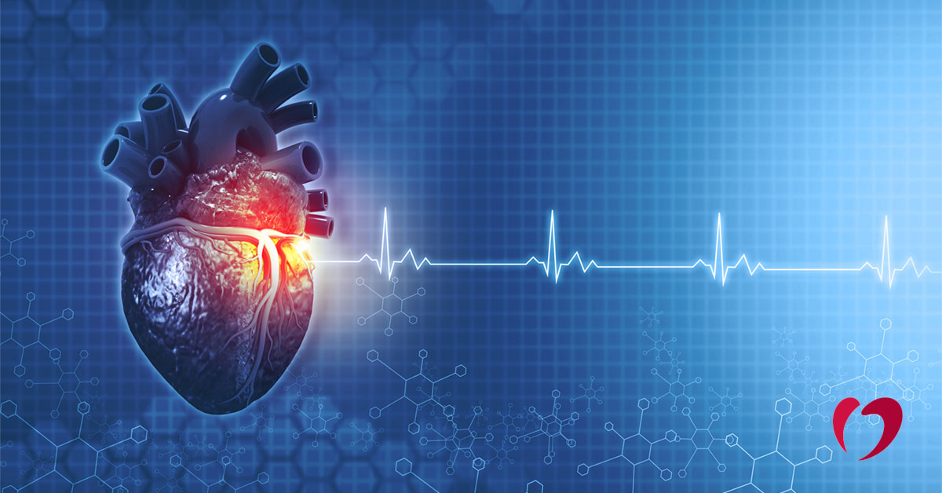
Cardiac cycle, Concept Of Hirdaya With Clinical Significance
Jeevak Ayurvedic Medical College And Hospital Research Centre
Guided By –
Dr. Samir Rathour
(HOD Professor Department of Kriya Sharir)
Dr. Poornima Prabhakar
(Associate Professor Department of Kriya Sharir
Presented By –
Krishnanand Tiwari
&
Shalini Singh
1st Prof BAMS Students

Slide 2
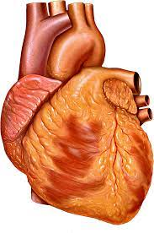
Concept of Heart According to Ayurveda

Slide 3
हृदय
हृदय मांसपेशियों का बना हुआ वह अंग है जो शरीर में परिसंचरण का मुख्य आधार है। यह अपने नाम के अनुसार
हृ – हरति – सम्पूर्ण शरीर में रक्त लेता है।
द – ददाति – सम्पूर्ण शरीर को रक्त देता है।
य – यच्छति – इसमें गति पाई जाती है।

Slide 4
हृदय का वर्णन
सुश्रुत ने हृदय की स्थिति का उल्लेख निम्नवत् किया है।
स्तनयोर्मध्यमधिष्ठायोरस्यामाशयद्वारं सत्वरजस्तमसामधिष्ठानं हृदयं नाम ।
(सु.शा. ६/३४)
वक्षगत मर्म प्रकरण में महर्षि सुश्रुत ने हृदय को दोनों स्तनों के मध्य उर:स्थल में स्थित होना बताया है। यह सत्व, रज एवं तम गुणों का स्थान है तथा आमाशय के द्वार के समीप रहता है।

Slide 5
षडङ्गमङ्गं, विज्ञानमिन्द्रियाण्यर्थपञ्चकम् ।
आत्मा च सगुणश्चेतश्चिन्त्यं च हृदि संश्रितम् ।।
(च.सू. ३०/४)
यह षडङ्ग शरीर, विज्ञान (बुद्धि), इन्द्रियाँ, इन्द्रियों के अर्थ (विषय), सगुण आत्मा, मन एवं उसके विषय ये सब हृदय के ही आश्रित रहते हैं। मन को आधुनिकों ने मस्तिष्क में स्थित होना बताया है और आचार्य भेल का मत भी यही है क्योंकि मस्तिष्क के अन्दर ही शारीरिक सभी व्यापारों के नियंत्रण केन्द्र हैं। परन्तु महर्षि चरक ने इन सबका आश्रय हृदय को ही माना है। कारण यह है कि हृदय के कार्यावरोध होने पर शारीरिक सभी व्यापार स्वतः समाप्त हो जाते हैं और जब तक हृदय अपना कार्य करता है सभी भाव अपने- अपने कार्यों में प्रतिष्ठित रहते हैं। अतः शरीर में हृदय की श्रेष्ठता सिद्ध है।

Slide 6
हृदय की उत्पत्ति
शोणितकफप्रसादनं हृदय
(सु.शा.-4/30)
रक्त एवं कफ के प्रसाद भाग से हृदय की उत्पत्ति बतायी गयी है। इस हृदय के आश्रित प्राणवहा धमनियाँ होती हैं। हृदय के नीचे बाँयी ओर प्लीहा और फुफ्फुस होते हैं तथा दाहिनी ओर यकृत एवं क्लोम का स्थान वर्णित है। हृदय ही चैतन्य का स्थान माना गया है इसीलिए इसके तम से आच्छादित होने पर निद्रा का आगमन होता है। चैतन्य का अर्थ जीवन (Life) से है। ऐसा स्थान चेतना का स्थान कहा जा सकता है। जब तक हृदय में स्पन्दन होता है शरीर जीवित रहता है। मृत्यु होने का सबसे उत्तम लक्षण हृदय के स्पन्दन का रुक जाना होता है। इसीलिए हृदय को चेतना का स्थान भी माना गया है।

Slide 7
अर्थे दश महामूलाः समासक्ता महाफलाः।
महच्चार्थश्च हृदयं पर्यायैरुच्यते बुधैः ।।
(च.सू. ३०/३)
"अर्थेदश महामूलीयाध्याय" में चरक ने हृदय के दो पर्यायों 'महत्' एवं 'अर्थ' का उल्लेख किया है इससे अतिरिक्त हृदय में मूल वाली एवं फल वाली दस धमनियाँ लगी रहती है, का भी वर्णन किया है। हृदय को चैतन्य के साथ ही साथ ओज का भी स्थान माना गया है। इस प्रकार शरीर में जो ओज का वहन करते हुए पालन करती है उन्हें महाफल देने वाली कहा गया है। महामूल शब्द का अर्थ है हृदय वह मूल है जिससे दश धमनियाँ लगी रहती हैं।

Slide 8
योगीन्द्रनाथ सेन ने 'महासक्ता' के स्थान पर 'सिरासक्ता' पाठ माना है क्योंकि हृदय से धमनी एवं सिरा दोनों सम्बद्ध रहती हैं। यद्यपि चौबीस महाधमनियों एवं चालीस महासिराओं का उल्लेख है तथापि हृदय में दस रक्त वाहिनियों का ही मूल मिलता है। काश्यप एवं भेल संहिताओं में भी दस मूल सिराओं का ही उल्लेख प्राप्त होता है। ये रक्तवाहिनियाँ आज भी हृदय में दृष्टिगोचर होती है जो कि निम्र हैं। (1) Superior vena cava (उत्तरामहासिरा), (2) Inferior vena cava (अधरामहासिरा), (3) Thoracic Duct (रसकुल्या), (4) दो Pulmonary vein (फुफ्फुस सिरा), (5) दो Pulmonary Artery (फुफ्फुस धमनी), (6) दो Coro- nary Artery (हृदय धमनी), (7) Aorta (महाधमनी) इस प्रकार दस रक्त वाहिनियाँ हृदय से जुड़ी रहती हैं।

Slide 9
हृदय का स्वरूप
पुण्डरीकेण सदृशं हृदयं स्यादधोमुखम्
जाग्रतस्तद्विकसति स्वपतश्च निमीलति ।।
(सु.शा. 4/31)
आयुर्वेद में हृदय को अधोमुख कमल के समान बताया गया है जिसका शीर्ष नीचे है, जो जागृत अवस्था में विकसित रहता है तथा निद्रावस्था में संकुचित रहता है।
जागृतावस्था में हृदय की गति तीव्र होती है अतः उसे विकसित मानते हैं और निद्रावस्था में स्वस्थता मिलने के कारण उसकी गति मन्द हो जाती है इसलिये उसमें निमीलन क्रिया मानी गयी है।

Slide 10
हृदय की स्थिति
सत्वादिधाम हृदय स्तनोर कोष्ठमध्यगम्।
तस्याधोवामतः प्लीहा फुफ्फुसश्च, दक्षिणतो यकृत क्लोम च।
(सुशा- 4/31)
इसे प्राणवहा धमनियों का आधार कहा जाता है तथा उरः प्रदेश में स्तनों के मध्य स्थित रहता है।
इसके नीचे बाई तरपः प्लीहा व फुफ्फुस मिलते है तथा दायी तरफ नीचे यकृत व क्लोम नामक अंग मिलते हैं।

Slide 11
हृदय के कार्य
हृदय के कार्यों के सम्बन्ध में कहा गया है कि हृदय व्यानवायु के साथ मिलकर रस रक्त का सर्व शरीर में परिभ्रमण कराता है।
व्यानेन रस धातुर्हि विक्षेपोचित कर्मणा। युगपत सर्वतोऽजस्त्रं देहे विक्षिप्यते सदा।।
(च.चि. 15/36)
अर्थात् व्यान वायु के विक्षेपण कर्म द्वारा रस और रक्त एक साथ सारे देह में विक्षेपित कर दिये जाते हैं। व्यान वायु विक्षेप के लिए अपेक्षित कर्म करके रक्त परिभ्रमण कराता है तथा सारे शरीर में रस परिभ्रमण द्वारा पोषण एक साथ पहुँचता है। रस समस्त शरीर में, सभी अंग-प्रत्यङ्गों, समस्त शरीरावयवय में तथा कोशिकाओं में परिभ्रमित होता रहता है। रस का परिभ्रमण अनवरत गति से होता रहता है तथा इसका प्रयोजन शरीर को पोषण पहुंचाना है, प्राणवायु पहुंचाना है, धातुपाक जन्य मलों को कोषों से लेकर स्वेद, मूत्र, श्वास आदि के द्वारा शरीर से बाहर निकालता भी है। इन्हीं कार्यों पर जीवन अवलम्बित है।

Slide 12
हृदो रसो निः सरति तस्मादेव च सर्वशः।
सिराभिहृदयं चैति तस्मात् तत्प्रभवाः सिराः ।।
(भेल स्.-21)
अर्थात् हृदय से रस धातु निः सरित होकर धमनियों (Arteries) के माध्यम से सर्व शरीर को पोषक सामग्री पहुंचाता है तत्पश्चात् सर्वशरीर से उत्पन्न त्याज्य पदार्थों को लेकर शिराओं द्वारा पुनः हृदय में वापिस आती है, जिससे सिरायें (Veins) भी हृदय से उत्पन्न कही गयी हैं। अर्थात् हृदय द्वारा रक्त परिसंचरण (Blood circulation) व्यान-वायु की सहायता से होता है।

Slide 13
हृदय में दोष
हृदय में निम्न दोष पाए जाते हैं।
वायुः- प्राणवायु
पित्तः- साधक
कफ:- अवलम्बक

Slide 14
वस्तुतः दोष सर्व शरीर व्यापी होते हैं। देह के प्रत्येक कोश में इनकी सत्ता विद्यमान रहती है परन्तु हृदय एक ऐसा स्थल है जहाँ वात, पित्त, कफ के मुख्य अंश (प्रकार) विद्यमान रहते हैं।
हृदय को महर्षि सुश्रुत ने चेतना का स्थान भी माना है।
वात दोष के विषय में यदि विचार किया जाय तो महर्षि शाङ्गधर ने 'हृदि प्राण:' कहकर प्राणवायु का स्थान हृदय बताया है।

Slide 15
इसके अतिरिक्त लघु वाग्भट ने भी "व्यानो हृदि स्थितः" का उल्लेख कर व्यान वायु का मुख्य स्थल हृदय को बताकर सर्व शरीर व्यापी माना है अष्टांग संग्रहकार ने भी "व्यानो हृद्यवस्थितः" का वर्णन किया है।
इस प्रकार हृदय में प्राण वायु तथा व्यान वायु मुख्य रूप से अवस्थित रहकर अपने- अपने कर्मों का सम्पादन करते हैं।
महर्षि सुश्रुत ने पित्त के स्थानों में हृदय का उल्लेख किया है।
महर्षि सुश्रुत, वाग्भट द्वय एवं शार्ङ्गधर ने एक मत से साधक पित्त को हृदय में स्थित होना स्वीकार किया है।

Slide 16
इस प्रकार साधक पित्त या साधकाग्नि हृदय में रहकर अग्नि कर्म का सम्यक् रूप से सम्पादन करती है।
इस सत्व बहुल पित्त से हृदय स्थित तमो बहुल श्लेष्मा का नाश होता है जिससे बुद्धि, मेधा, अभिमान, उत्साह आदि विशेषताएँ प्राप्त होती है।
महर्षि सुश्रुत एवं दोनों वाग्भट ने अवलम्बक श्लेष्मा का स्थान उरस् को माना है।
यद्यपि उर:स्थल के अन्तर्गत अनेक रचनाओं का समावेश किया जा सकता है, तथापि हृदय उनमें विशिष्टता रखता है। यह श्लेष्मा का रूप हृदय का अवलम्बन भी करता है।
इस प्रकार अवलम्बक श्लेष्मा के प्राकृत अवस्था में रहने से शरीरस्थ श्लेष्मा के अन्य भेदों की स्थिति ठीक बनी रहती है क्योंकि रस में विद्यमान श्लेष्मा से अन्यों का पोषण होता रहता है।

Slide 17
चरक संहिता में हृदय का वर्णन
(सूत्र स्थान) 17. कियन्तः शिरसीय अध्याय
(चिकित्सा स्थान) 26. त्रिमर्मिया चिकित्सा अध्याय
(सिद्धि स्थान) 9. त्रिमर्मिय सिद्धि अध्याय

Slide 18
सुश्रुत शरीर स्थान के "गर्भ व्याकरण शरीरोपक्रम अध्याय" और “प्रत्येकमर्मनिर्देशशरीर” दोनों हृदय की धारणा का उत्कृष्ट चित्रण प्रदान करते हैं।
हृदय को सिरामर्म में गिना जाता है क्योंकि यह शरीर के सभी स्रोतों को रस, रक्त और ओज प्रदान करता है।
हृदय को वाग्भट ने सिरा का मूल बताया है और सिरा रक्त-उपधातु है।
चूँकि सिरा, रक्त और मेदा की परस्पर क्रिया का अंतिम उत्पाद है, हृदय में प्रचुर मात्रा में होता है, यह सिरा मर्म है।
आयुर्वेद के अनुसार हृदय एक मांसपेशीय अंग के रूप में विकसित होता है।

Slide 19
Concept Of Heart According To Modern Aspect’s

Slide 20
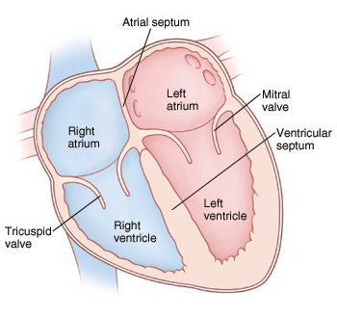
Structure of the Heart
The heart is divided into the left and right side by partitions called septa.
→ The inter-atrial septum separates the two upper chambers, called atria
→ The inter-ventricular septum separates the two lower chambers, called ventricles.

Slide 21
The Heart Consists of Four Cell Layers
→ The endocardium is formed by endothelial cells, and it lines the interior of the heart chambers and valves.
→The myocardium is the muscular middle layer of the heart that consists of heart muscle cells.
→ The epicardium is formed by epithelial cells, and forms the outer cell layer of the heart.
→ The pericardium is a membranous sac that surrounds the heart. It consist of two layers called the visceral pericardium and parietal pericardium. The space between these two layers is called pericardial cavity and it contains pericardial fluid.

Slide 22
Heart Chambers and Valves
The human heart has four chambers, which are responsible for pumping blood and maintaining blood circulation throughout the body. The four chambers are named:
The right atrium
The left atrium
The right ventricle
The left ventricle
Blood is only pumped to one direction. Four heart valves ensure that blood does not flow backward within the heart.

Slide 23
The Four Heart Valves are Named
The tricuspid valve located between right atrium and ventricle.
The pulmonary valve located between right ventricle and pulmonary artery. Also called semilunar valve.
The mitral valve, also called bicuspid valve located between left atrium and ventricle.
The aortic valve located between left ventricle and aorta.
The tricuspid and bicuspid valves are also called atrioventricular valves.

Slide 24
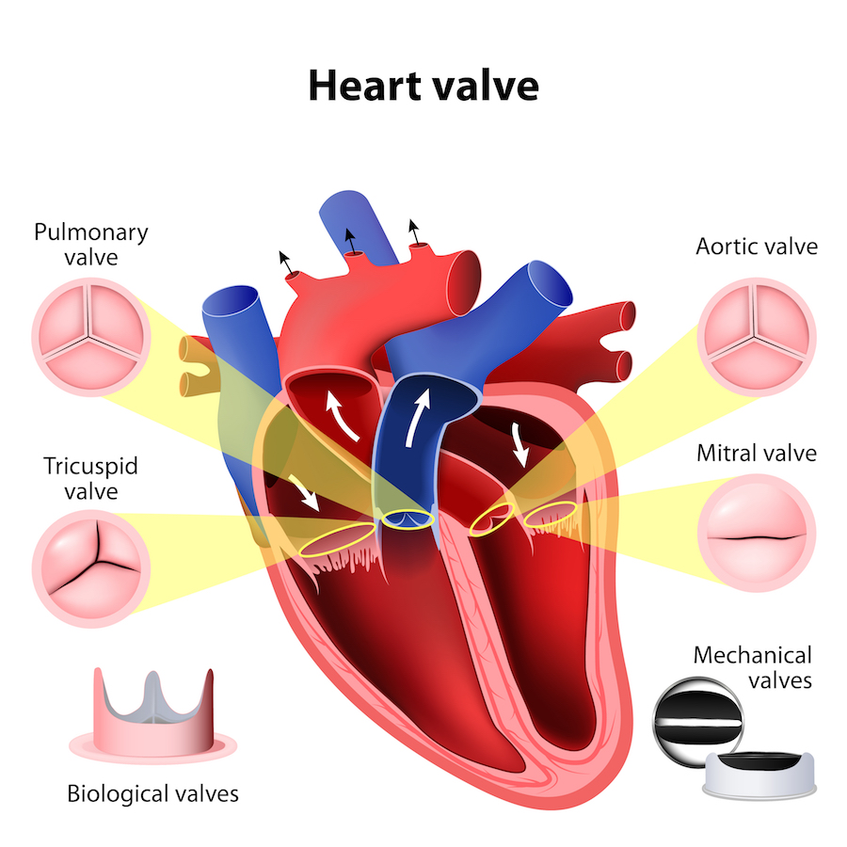

Slide 25
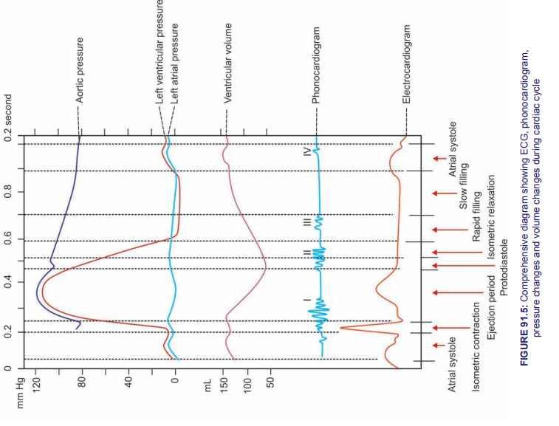
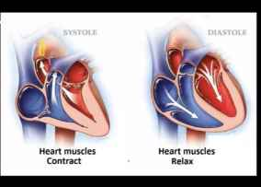
CARDIAC CYCLE

Slide 26
Cardiac Cycle
Cardiac cycle is defined as the sequence of coordinated events taking place in the heart during each beat.
Each heartbeat consists of two major periods called systole and diastole.
During systole, heart contracts and pumps the blood through arteries.
During diastole, heart relaxes and blood is filled in the heart.
All these changes are repeated during every heartbeat, in a cyclic manner.

Slide 27
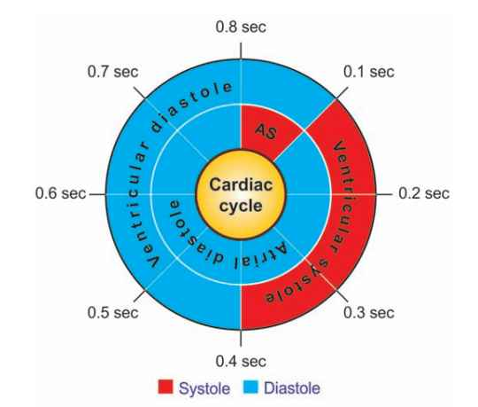
DURATION OF CARDIAC CYCLE
IF Normal Heart rate is 75 beats/min
Duration of one (1) beat = 60/75 = 0.8 sec.
PHASES OF CARDIAC CYCLE
Atrial cycle (0.8)Sec
Atrial systole (0.1) Sec
Atrial diastole (0.7) Sec
Ventricular cycle (0.8) Sec
Ventricular systole (0.27) Sec
Ventricular diastole. (0.53) Sec

Slide 28
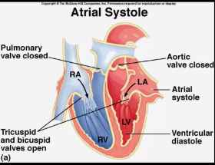
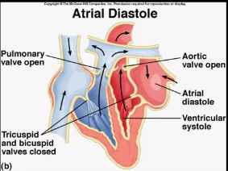
ATRIAL CYCLE
Atrial systole (0.1)sec
It coincide with last rapid filling phase of ventricles.(known as last rapid filling phase or pre-systole)
The ventricles are in relaxed state with already 90% blood been filled in them.
Contraction add only remaining 10% of the blood.
Contraction of atrial musculature causes the production of 4th heart sound.
ATRIAL DIASTOLE (0.7)sec
It Coincide with Ventricular Systole & most of the ventricular diastole.
Atria Relaxes ,followed by gradual filling of atria and a slow increase the pressure.

Slide 29
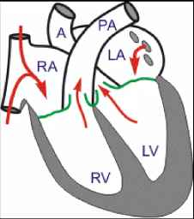
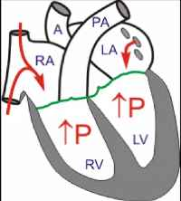
VENTRICULAR CYCLE
Ventricular systole (0.27)Sec
Phase of Iso-Volumic (Iso-metric) Contraction is the type of muscular contraction characterized by increase in tension, without any change in the length of muscle fibers.
Phase of Ejection Period.
Rapid Ejection Period
Slow Ejection Period

Slide 30
Phase of Iso-Volumic (Iso-metric) Contraction (0.05)Sec.
The atrioventricular valves are closed due to increase in ventricular pressure. Semilunar valves are already closed ,here the ventricles contract as closed cavities.
The pressure increases sharply inside the ventricles.
Closure of atrioventricular valves produces 1st heart sound
Phase of Ejection Period (0.22)sec - It begins with opening of semilunar valves.
Rapid Ejection Period(0.13)sec –which has 2/3 part of stroke volume ejected.
Slow Ejection Period (0.09)sec - which has 1/3 part of stroke volume ejected. The blood is ejected slowly with much less force.

Slide 31
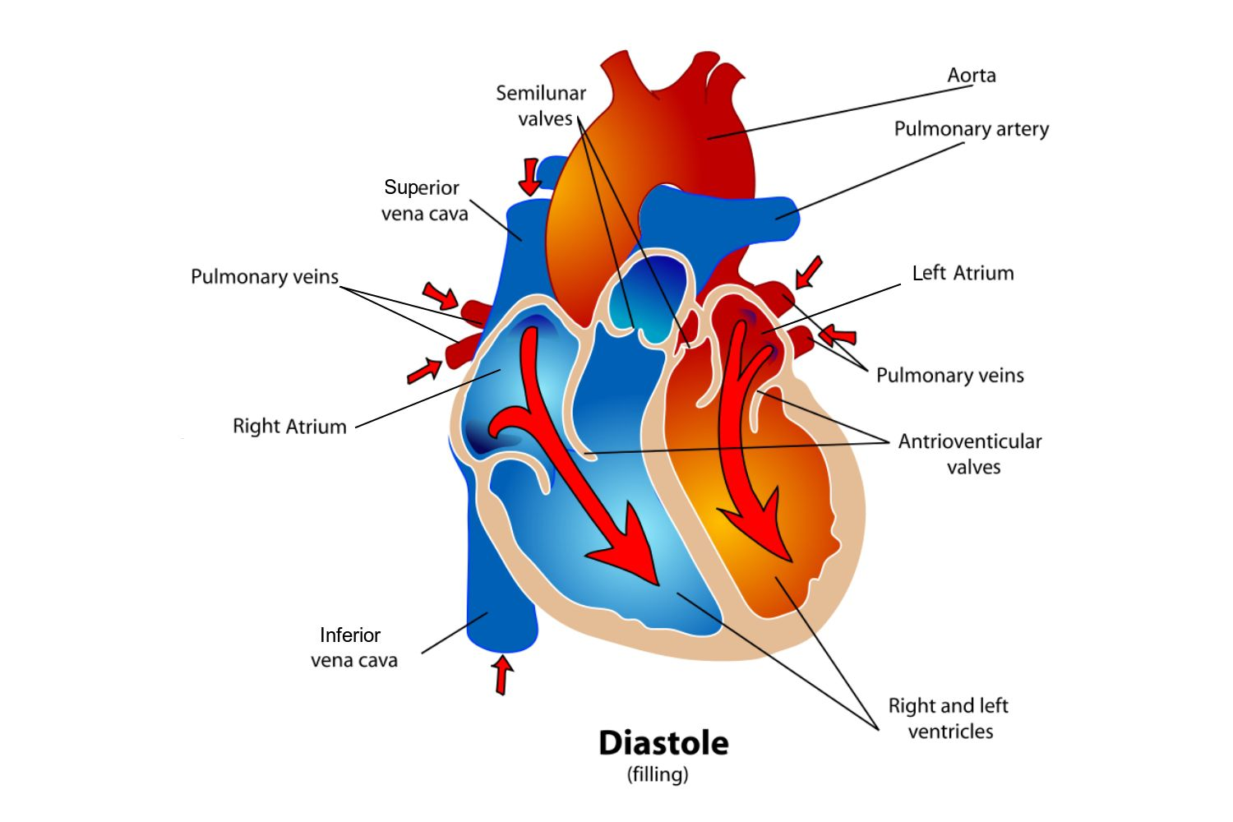
Ventricular Diastole (0.53)sec
It is been divided into 5 types
Protodiastole phase(0.04) sec
Isometric Relaxation phase(0.08) sec
Rapid filling phase(0.11) sec
Slow filling phase(0.19) sec
Last rapid filling phase(0.11) sec

Slide 32
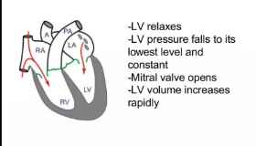
PROTODIASTOLE (0.04) sec
Ventricular systole ends, ventricles relax ,Intraventricular pressure falls, blood comes back from vessels to ventricles and semilunar valves closes - 2nd heart Sound.
ISOMETRIC RELAXATION (0.08) sec
Begins with closure of semilunar valves.
A-V valves are not yet open, ventricles relax as
Closed chamber as volume remains same hence,
Iso-Volumic relaxation.
And it ends with opening of A-V valves.
RAPID FILLING PHASE (0.11) sec
As A-V valves open, atria till now was in diastole, filled with venous return with increased pressure which causes - rapid passive filling of ventricles ,which produce the 3rd heart sound

Slide 33
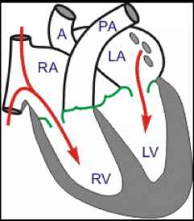
SLOW FILLING PAHSE (0.19)sec
As ventricles filling continues, pressure differences reduces so filling rate is also going to decreases.
Total blood transferred with rapid & slow filling is 75% of total atrial blood.
LAST RAPID FILLING PHASE(0.11)sec
As said earlier - it coincide with atrial systole and add remaining 25% of blood to ventricles,
And With this ventricular cycle completes.

Slide 34
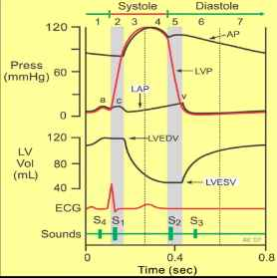
PRESSURE CHANGES. IN VENTRICLES
During Atrial systole
Ventricular systole
Ventricular diastole.

Slide 35
DURING ATRIAL SYSTOLE
Which coincide with last rapid filling phase of ventricles, the pressure in ventricles is just above zero and with contraction the
pressure rises
Right-6-7mm Hg.
Left - 7-8 mmHg.
VENTRICULAR SYSTOLE
Iso-volumic contraction – it reaches
80mmHg.
Rapid ejection period
120 mm Hg left side.
80 mm Hg right side.
Slow ejection period
Pressure starts declining.
VENTRICULAR DIASTOLE
Protodiastole – pressure drops rapidly – up to 80mmHg.
Iso-volumic or Isometric Relaxation phase it becomes 2-3 mm Hg.
Rapid filling phase further falls.
Pressure just above zero at Last rapid filling phase.

Slide 36
PRESSURE CHANGES IN ATRIA
DURING ATRIAL SYSTOLE
Just before systole, pressure is just above zero & slightly greater than ventricles
During systole sharply increases, left - 7-8 mm Hg & right 6-7 mmHg.
DURING VENTRICULAR SYSTOLE
During Isometric contraction, due to sharp rise in pressure the A-V valves closes.
During Ejection phase
Intra-atrial pressure drops sharply.
As papillary muscles pull A-V valves down the atrial volume rises & pressure decreases.
DURING VENTRICULAR DIASTOLE
Iso-volumic relaxation phase - as A-V valve remains closed, due to venous filling
Rapid filling phase - As A-V valves open passive filling - Atrial pressure drops down just above zero.

Slide 37
PRESSURE CHANGES IN AORTA
DURING ATRIAL SYSTOLE
Pressure in Aorta is 80 mm Hg.
DURING VENTRICULAR SYSTOLE
During ventricular systole - aortic pressure is less than intraventricular pressure.
As systole continues pressure reaches equal to ventricles (120mm Hg)
DURING VENTRICULAR DIASTOLE
During Protodiastole - Aortic pressure is higher than ventricles - back flow of blood - 2nd HS
Rest of diastole - aortic pressure decline slowly up to 80 mm Hg.
During Ventricular systole
Iso-volumic contraction no change in pressure
Ejection phase - 80 ml stroke volume, ESV = 50 ml EDV=180ml
Ejection fraction =SV/EDV (80/130) = 65%

Slide 39
DURATION OF EACH PHASE
Effect of heart rate -
As HR
cardiac
cycle
Duration
If HR 200,
Cardiac Cycle = 60/200 = 0.3 sec.
Duration
of
each phases

Slide 40
Clinical Significance
of cardiac cycle

Slide 41
CARDIAC MURMURS
Abnormal heart sounds during cardiac cycle.
Mechanism of production - produced due to turbulent blood flow.
Causes -
Valvular Stenosis (narrowing of heart valve)
Valvular Incompetence(weakening of the heart valve)
Septal Defect
Vascular Defects
Types -
Systolic
Diastolic
Continuous

Slide 42
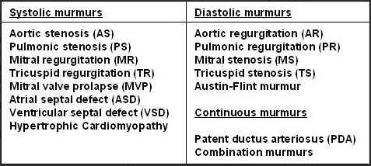

Slide 43
Grading
Systolic murmurs are graded on a scale of 6. The grading for most of the part is subjective. Grade 1 murmurs may not be audible to the inexperienced examiner; however, grade 6 murmurs are heard even without the stethoscope on the chest and may even be visible.
Diastolic murmurs are graded on a scale of 4. This is a completely subjective grading scale. Once again, grade 1 murmurs may not be audible to some; however, grade 4 murmurs are audible very easily.
The intensity of a murmur is firstly determined by the volume/velocity of blood flowing through the defect and the distance between the stethoscope and the lesion. For example, a very thin patient with severe aortic stenosis with a high pressure gradient across the valve (thus high velocity of blood flow) will have a loud murmur where as the exact same valvular lesion in a morbidly obese person or a person with severe COPD(Chronic obstructive pulmonary disease) and a widened anterior-posterior chest diameter may be inaudible.

Slide 45
Heart Murmur
Blood flow within the heart and blood vessels is usually a silent streamlined flow which does not produce any sound. But when the blood velocity increases, it becomes turbulent and produces a sound known as heart murmur or cardiac murmur. When the blood is thinner as in anemia (reduced content of the oxygen carrying pigment hemoglobin), it becomes less viscous and sound can be produced even with normal flow. When any of the valves are partially obstructed, flow across them becomes turbulent and produces a murmur. In diseases which increase the velocity of blood flow as in increased function of thyroid gland (hyperthyroidism), heart murmur can be heard. A leaky valve leads to an abnormal reverse flow, which produces a murmur if the leak is significant. In children, heart murmurs can occur often without any structural heart disease. These are known as innocent murmurs.

Slide 46
Evaluation Of Heart Murmur
During the evaluation of a cardiac murmur, a good medical history is important. Past history of illnesses like rheumatic fever (a disease of childhood which can affect the heart valves) are documented. A good physical examination is needed to find the location and other characteristics of the murmur which help in identifying the cause. After these, investigations like hemoglobin estimation, electrocardiogram (ECG), chest X-ray when needed and often an echocardiogram (ultrasound imaging of the heart) are performed. As many of the cardiac murmurs can occur without significant heart disease, detection of a murmur by itself need not cause much anxiety, though it calls for an evaluation.

Slide 47
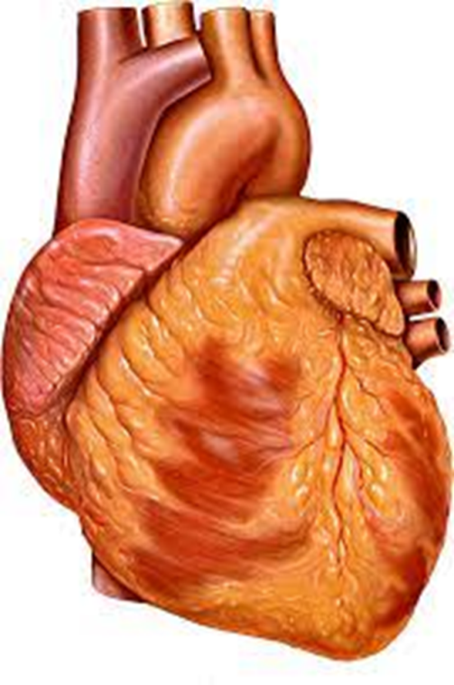
Thank You!

